Slide 1
26장. 접근 범위와 존속 기간
01_ 변수와 함수의 접근 범위와 존속 기간

Slide 2
지역 변수와 전역 변수의 비교(1)
지역 변수와 전역 변수를 정의하고 사용하는 예
int global = 10; // 전역 변수의 정의
void MyFunction();
int main()
{
int local = 20; // 지역 변수의 정의
global = 100; // 전역 변수에 접근 - 성공
local = 200; // 같은 함수의 지역 변수에 접근 - 성공
MyFunction(); // 함수 호출
return 0;
}
void MyFunction()
{
global = 100; // 전역 변수에 접근 - 성공
local = 200; // 다른 함수의 지역 변수에 접근 – 실패!!
}

Slide 3
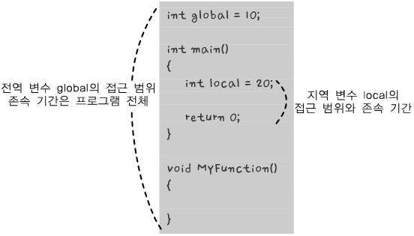
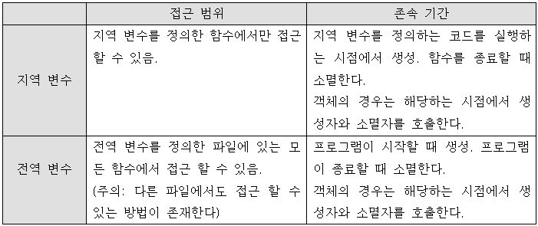
지역 변수와 전역 변수의 비교(2)
지역 변수와 전역 변수의 접근 범위와 존속 기간
[26-1]
[표 26-1]

Slide 4
extern
다른 소스 파일에 정의된 전역 변수를 사용하는 예
// Example.cpp
// 다른 파일에 있는 전역 변수에
// 접근 하기위한 준비
extern int ga;
int main()
{
// 다른 파일에 있는 전역 변수에 접근
ga = 200; // 성공
return 0;
}
// A.cpp
// 전역 변수
int ga = 100;

Slide 5
블록 안에서 정의한 변수(1)
int main()
{
// 블록을 만든다.
{
// 블록 안에서 변수 정의
int var_in_block = 10;
// 변수에 접근
var_in_block = 100; // 성공
}
// 변수에 접근
var_in_block = 1000; // 실패
return 0;
}

Slide 6
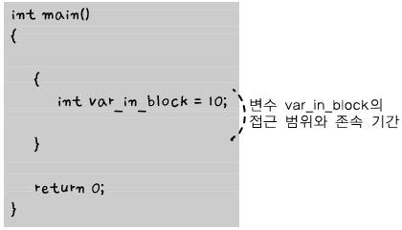
블록 안에서 정의한 변수(2)
블록 안에서 정의한 변수의 접근 범위와 존속 기간
[26-2]

Slide 7
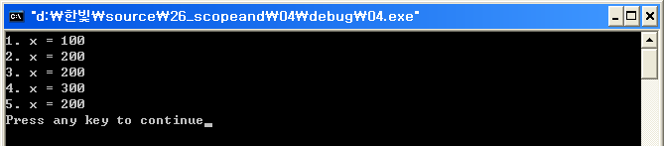
다른 영역에 정의한 변수의 이름 중복
각각 다른 영역에 같은 이름의 변수를 정의하는 예
실행 결과
int x = 100;
int main()
{
cout << "1. x = " << x << "\n";
int x = 200;
cout << "2. x = " << x << "\n";
{
cout << "3. x = " << x << "\n";
int x = 300;
cout << "4. x = " << x << "\n";
}
cout << "5. x = " << x << "\n";
return 0;
}
[26-3]

Slide 8
for 명령 안에서 정의한 변수
for 명령 안에서 정의한 변수의 존속 기간과 접근 범위는 for 명령의 블록 안쪽으로 제한된다.
그러므로, 다음과 같이 for 명령 바깥쪽에서 같은 이름의 변수를 정의하는 것이 가능하다. (표준)
그러나, VC++ 6.0 같이 오래된 컴파일러는 for 명령 바깥쪽에서도 변수를 접근할 수 있도록 구현되어 있기 때문에, 위와 같은 코드는 컴파일 오류를 발생시킨다.
VC++.NET 의 경우에는 기본적으로 두 가지 방식 모두를 허용하며, 컴파일 옵션으로 한 가지 방식을 강요할 수도 있다.
for (int i = 0; i < 10; i++)
{
}
int i = 100; // 성공

Slide 9
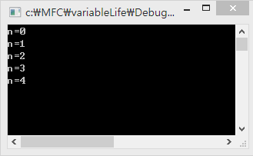
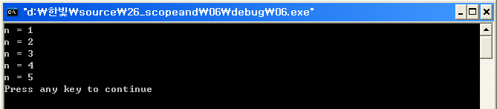
static으로 정의한 지역 변수
static인 지역 변수는 프로그램이 종료될 때까지 살아있게 된다.
실행 결과
void Sub()
{
static int n = 0;
cout << "n = " << ++n << "\n"; //n++로 한다면
}
int main()
{
Sub();
Sub();
Sub();
Sub();
Sub();
return 0;
}
[26-4]

Slide 10
static으로 정의한 전역 변수
static인 전역 변수는 다른 파일에서 수정 할 수 없게 된다.
// Example.cpp
// 다른 파일에 있는 전역 변수에
// 접근 하기위한 준비
extern int ga;
int main()
{
// 다른 파일에 있는 전역 변수에 접근
ga = 200; // 실패 !!
return 0;
}
// A.cpp
// 정적 전역 변수
static int ga = 100;

Slide 11
register 변수
레지스터 변수는 메모리가 아닌 레지스터에 위치한다.
레지스터 변수는 읽고, 쓰는 속도가 빠르므로 자주 접근되는 변수를 레지스터 변수로 만들면 좋다.
레지스터 변수를 만든다고 해도 상황에 따라서 메모리에 위치할 수도 있다.
요즘의 컴파일러들은 자주 접근되는 변수들을 자동적으로 레지스터 변수로 만들어주기 때문에 일반적으로는 직접 사용할 일이 많지 않다.
// 레지스터 변수의 정의
register int i = 0;
while ( i < 1000000 )
{
// 중간 코드 생략
++i;
}

Slide 12
다른 파일에서 정의한 함수에 접근하기
변수와 마찬가지로 extern 키워드를 사용할 수 있다
extern 키워드를 생략해도 동의한 의미를 갖는다.
// Example.cpp
extern void Func();
int main()
{
Func(); // 성공
return 0;
}
// A.cpp
void Func()
{
}

Slide 13
static 으로 정의한 함수
static으로 정의한 전역 변수와 마찬가지로 다른 파일에서 접근 할 수 없게 된다.
// Example.cpp
extern void Func();
int main()
{
Func(); // 실패!!
return 0;
}
// A.cpp
static void Func()
{
}

Slide 14

C 언어로 작성한 함수 사용하기
C언어로 작성한 함수를 사용하는 예
같은 원형의 함수이더라도 C언어와 C++언어에서 해석하는 방식에 차이가 있으므로 extern “C”를 붙여주지 않으면 컴파일 오류가 발생한다.
// Example.cpp
extern “C” void Func();
int main()
{
Func(); // 성공
return 0;
}
// A.c : C언어로 작성한 파일 (확장자가 .c 다)
void Func()
{
}
[표 26-2]

Slide 15
End of Document

